Slide 1
PRIRODA I DRUŠTVO, 26. 3. 2020.

Slide 2
VODE U ZAVIČAJU

Slide 3
Prisjetit ćemo se što smo u 2. razredu učili iz Prirode i društva o vodama u zavičaju.

Slide 5
Kako dijelimo vode u prirodi?
Vode u prirodi dijelimo na tekućice i stajaćice.

Slide 6
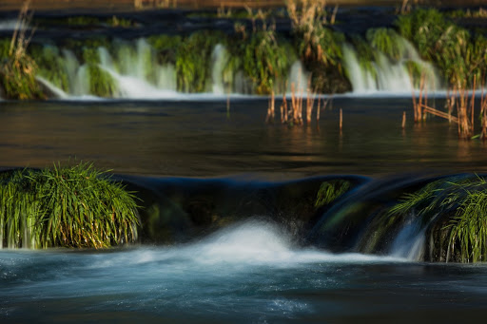
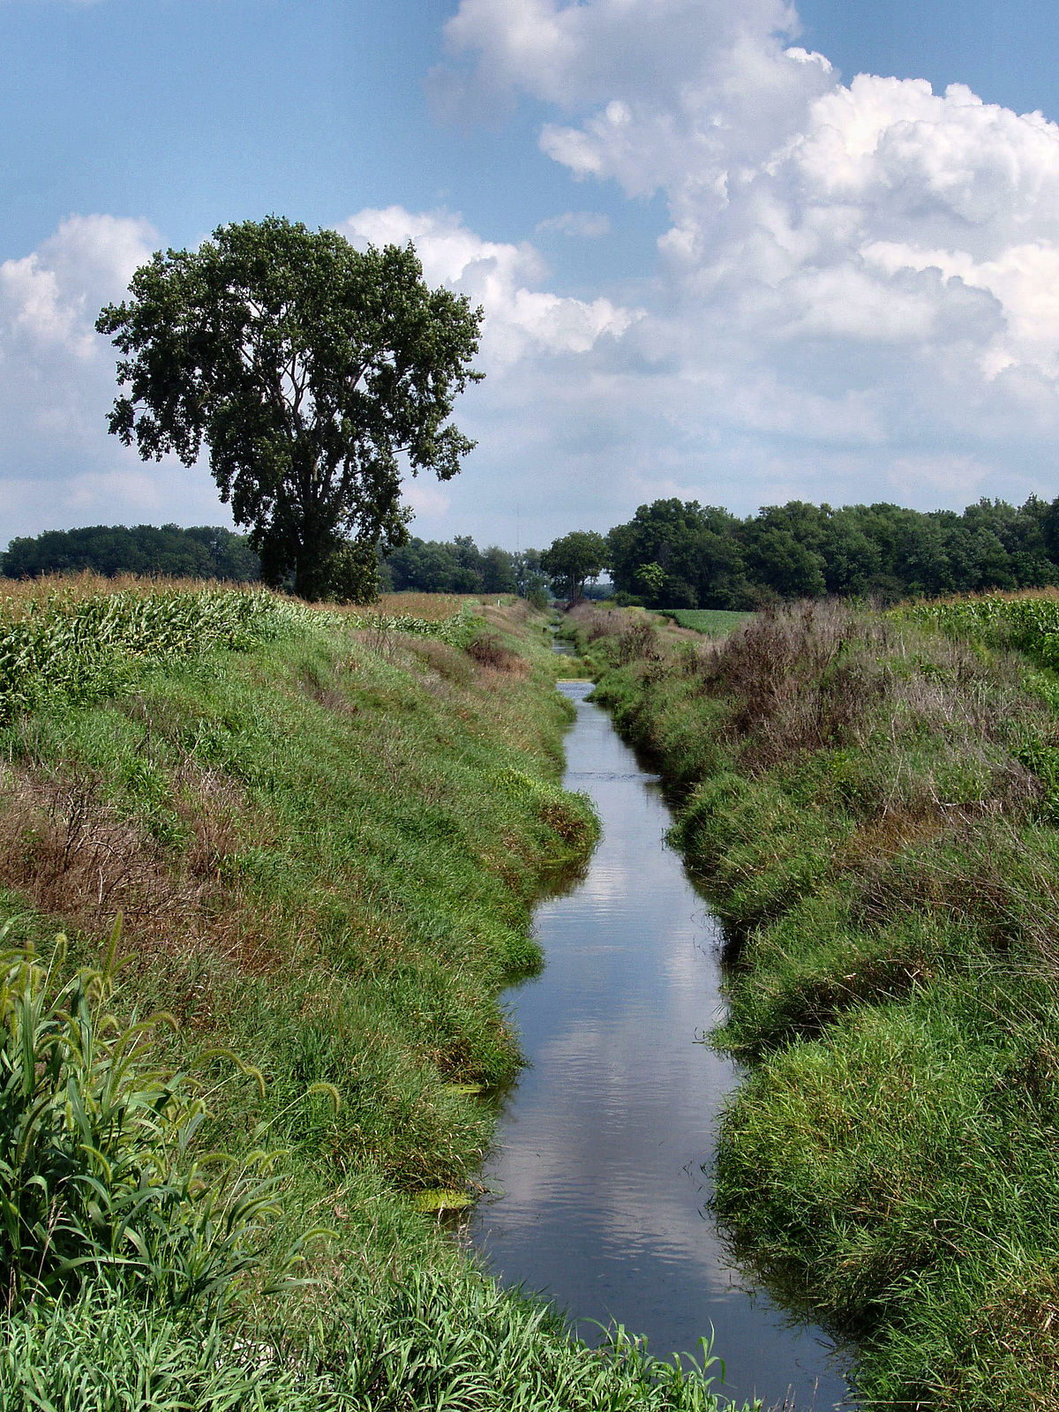
Vode tekućice su:
rijeke
i potoci.

Slide 7
Sjećaš li se koji su dijelovi voda tekućica?
izvor - mjesto gdje tekućica izvire
lijeva obala
pritoka-svaki vodotok (rijeka ili potok) koji se ulijeva u glavni riječni tok
desna obala
korito-udubljenje kojim tekućica teče
ušće-mjesto gdje se tekućica ulijeva u more ili u drugu tekućicu

Slide 8
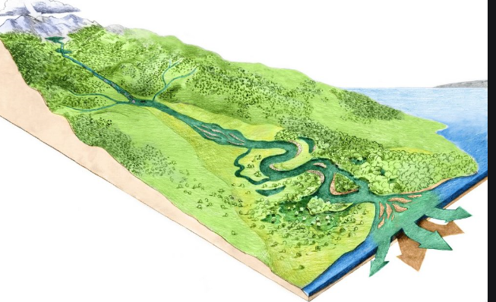
Prisjeti se kako određujemo lijevu i desnu stranu obale voda tekućica?
Stanemo u smjeru toka rijeke, leđima okrenutim prema izvoru.
Sada nam je na lijevoj strani lijeva obala, a na desnoj strani je desna obala.
izvor
lijeva obala
desna obala

Slide 9
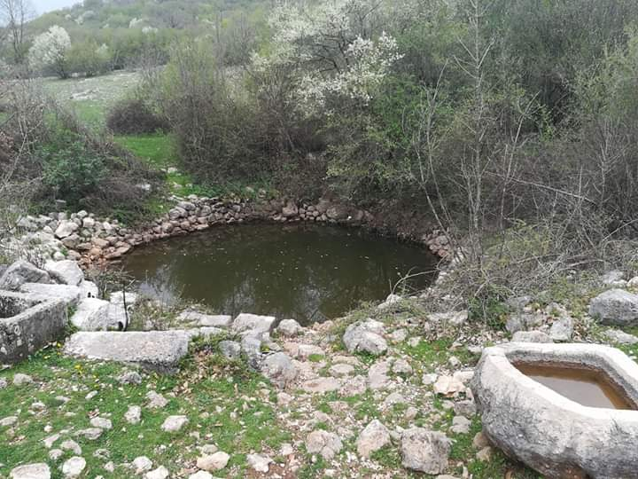
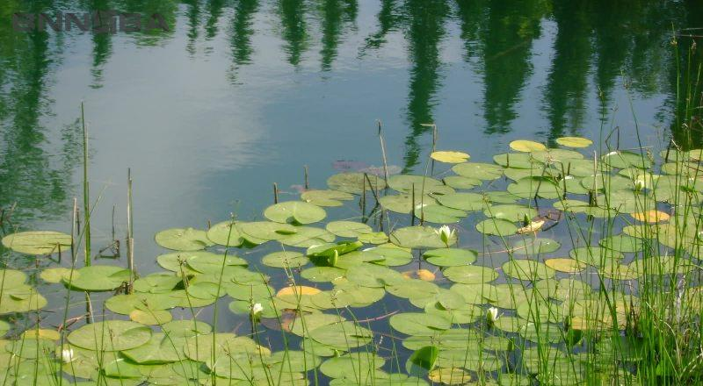
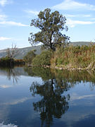
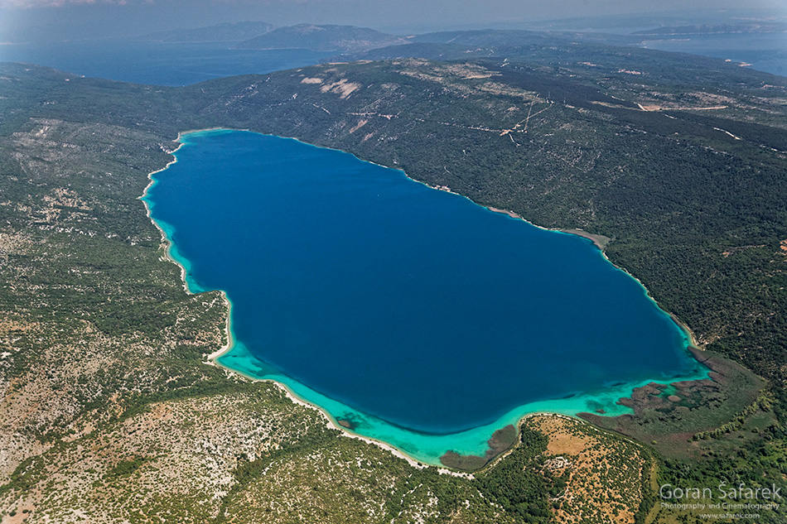
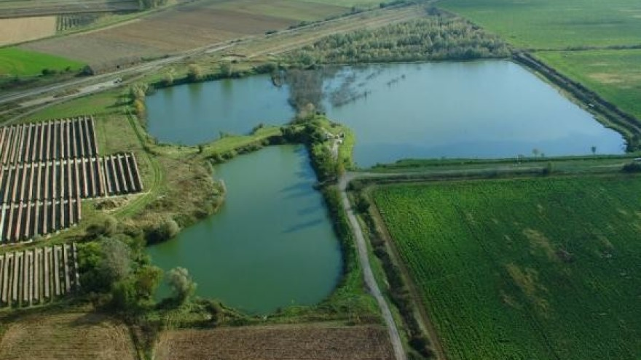
Vode stajaćice su:
lokve
močvare
bare
ribnjaci
jezera

Slide 10
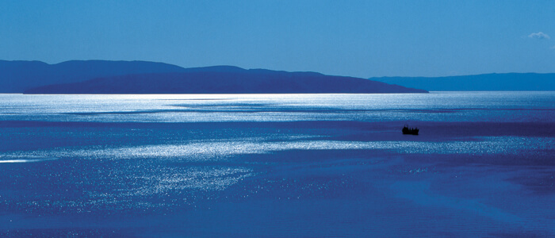
Najveća voda stajaćica je more.
Naše more se zove Jadransko more.

